Slide 1
KÍNH CHÀO QUÝ THẦY CÔ
VỀ DỰ GIỜ THĂM LỚP….
Giáo viên: Nguyễn Thị Kim Oanh

Slide 2
KHỞI ĐỘNG
Luật chơi như sau: HS sắp xếp các tác phẩm và chân dung tác giả vào đúng tên họa sĩ.Trong thời gian 1 phút, đội nào sắp xếp được nhiều các hình ảnh hơn thì đội đó chiến thắng.

Slide 3
KHỞI ĐỘNG

Slide 4
KHỞI ĐỘNG
Luật chơi như sau: HS sắp xếp các tác phẩm và chân dung tác giả vào đúng tên họa sĩ.Trong thời gian 1 phút, đội nào sắp xếp được nhiều các hình ảnh hơn thì đội đó chiến thắng.

Slide 5
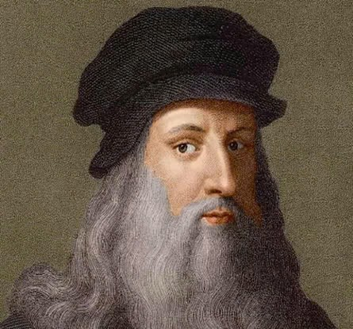
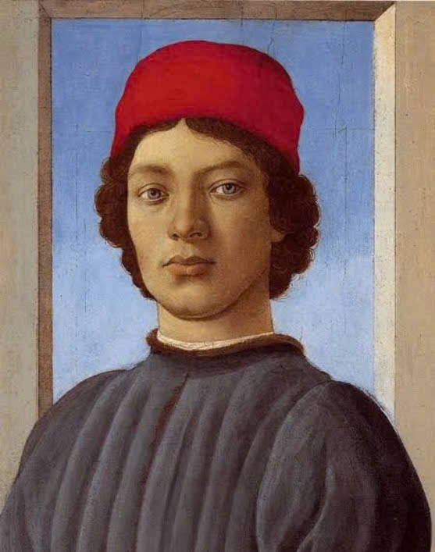
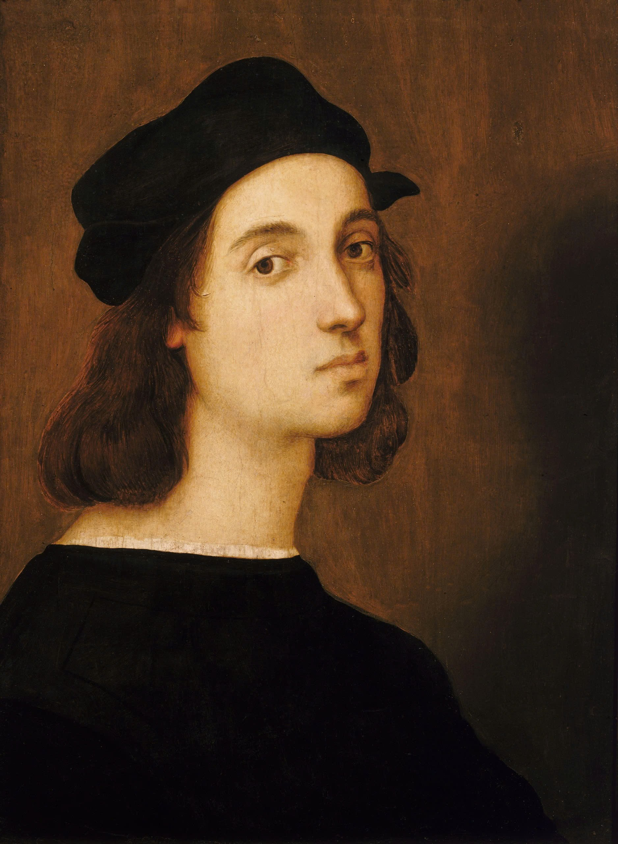
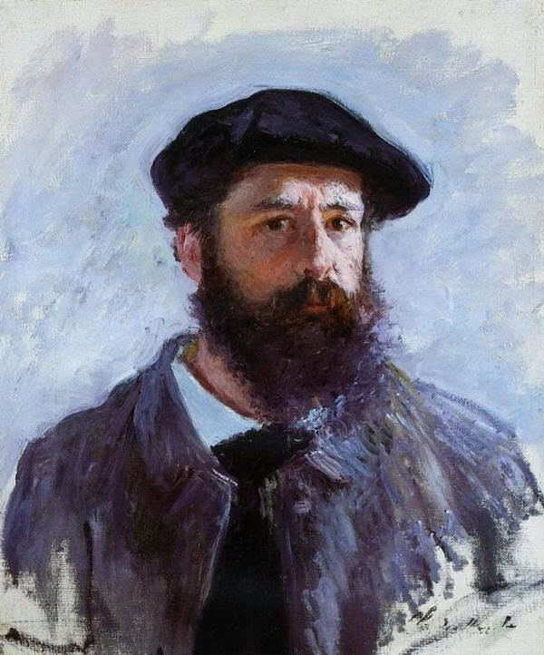
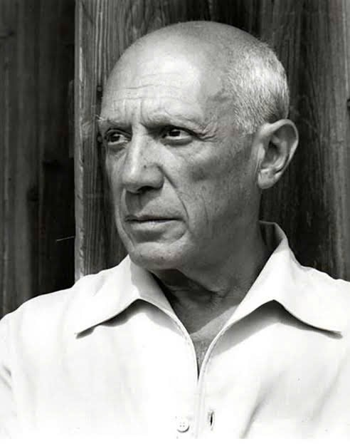
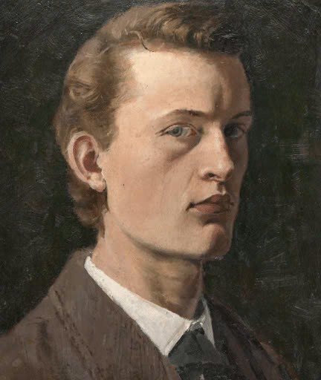
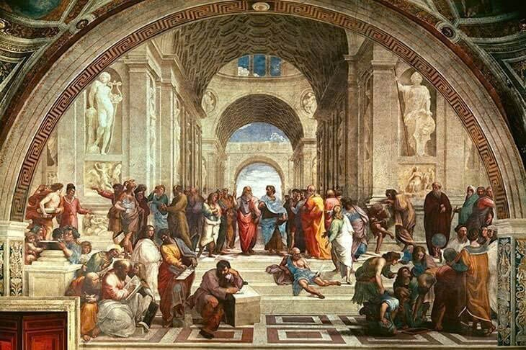
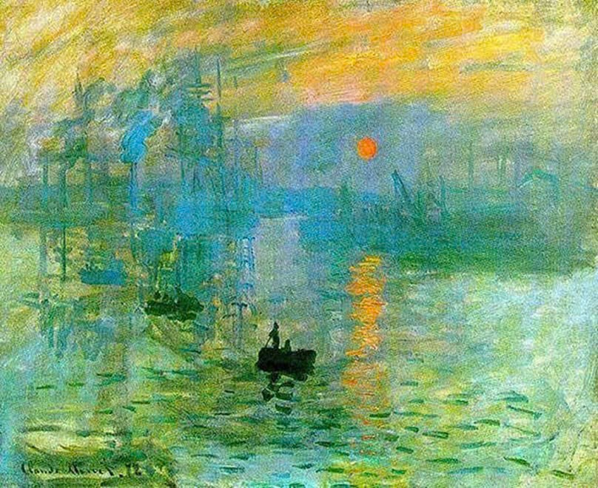
Leonardo da Vinci
Botticelli
Raphael
Claude Monet
Picasso
Edvard Munch
Sự ra đời của thần Venus
Trường học Aten
Ấn tượng mặt trời mọc
Guernica
Mona Lisa
Tiếng thét.

Slide 6
THỜI KÌ PHỤC HƯNG
THỜI KÌ HIỆN ĐẠI

Slide 7
Tác phẩm thời kì Phục hưng
Nguyên lý về tỷ lệ cơ thể, ánh sáng, màu sắc trong khuôn khổ.
Mang vẻ đẹp cổ điển,
hài hòa.
Tác phẩm hiện đại
Lối tạo hình mang phong cách riêng biệt
Đem lại hiệu ứng khác nhau về
hình khối, màu sắc, ánh sáng.

Slide 8
CHỦ ĐỀ: MĨ THUẬT HIỆN ĐẠI
BÀI 6: TÌM HIỂU NGHỆ THUẬT HIỆN ĐẠI THẾ GIỚI
(Tiết 1)

Slide 9
Nhóm 1:
Tìm hiểu về trường phái hội họa Ấn tượng và bức tranh Ấn tượng mặt trời mọc.

Slide 10
Nhóm 2 :
Tìm hiểu về trường phái hội họa Lập thể và bức tranh Guernica.

Slide 11
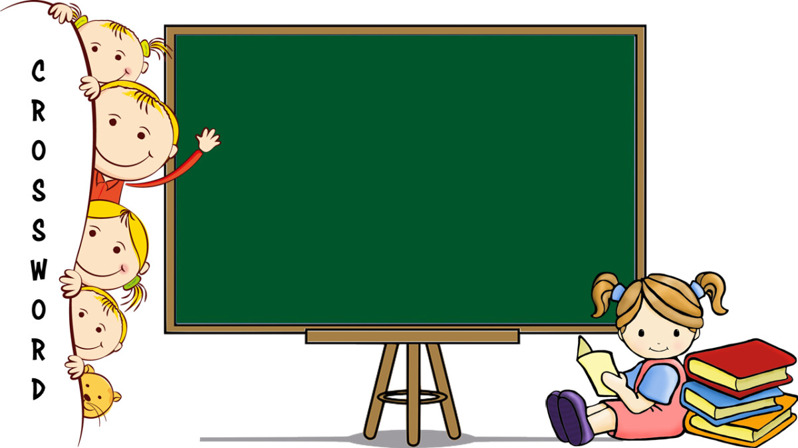
1
C H I Ế N T R A N H
2
Đ E N T R Ắ N G
3
H Ì N H H Ọ C
4
P I C A S S O

Slide 12
?
Hãy nêu chủ đề bức tranh Guerneca?

Slide 13
?
Gam màu chủ đạo của
bức tranh Guernica là gì?

Slide 14
?
Phong cách nghệ thuật của trường phái Lập thể là gì?

Slide 15
?
Hãy cho biết tác giả của bức tranh Guernica?

Slide 16
Nhóm 3 :
Tìm hiểu về trường phái hội họa Biểu hiện và bức tranh “Tiếng thét”.

Slide 17
Claude Monet
Camille Pissarro
Tác giả
Ấn tượng
Pierre Auguste Renoir
Đặc điểm: Diễn tả cảm xúc
James Ensor
Vẽ theo phong cách điểm màu
ẤN TƯỢNG
Tân ấn tượng
Tác giả
Paul Signac
Hậu ấn tượng
Tác giả
BIỂU HIỆN
Georges Seurat
NGHỆ THUẬT
HIỆN ĐẠI THẾ GIỚI
Màu sắc rực rỡ,
đường viền mạnh bạo
Tác giả
Paul Cézanne
Tác phẩm
Vincent van Gogh
Edvard Munch
Tiếng thét
LẬP THỂ
Paul Gauguin
Dựa trên cơ sở hình học
ND: cảm giác sợ hãi
Tác giả
Pablo Picasso
Tác phẩm
Georges Braque
Màu sắc tương phản
Juan Gris
Guernica
Hình ảnh chính: Một người đang ôm đầu
Chủ đề: Chiến tranh
Màu chủ đạo: Đen, trắng
Hình ảnh: những
gương mặt hỗn loạn

Slide 19
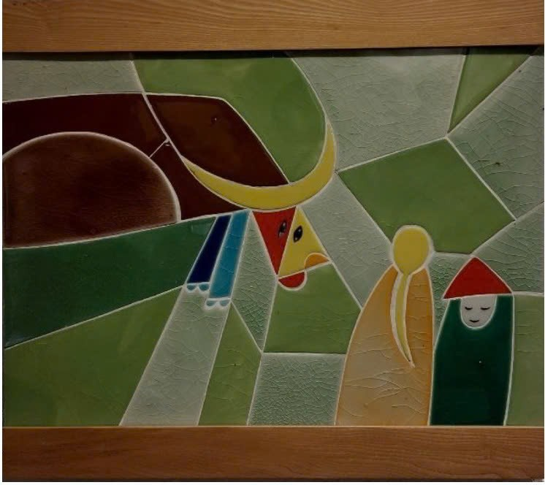
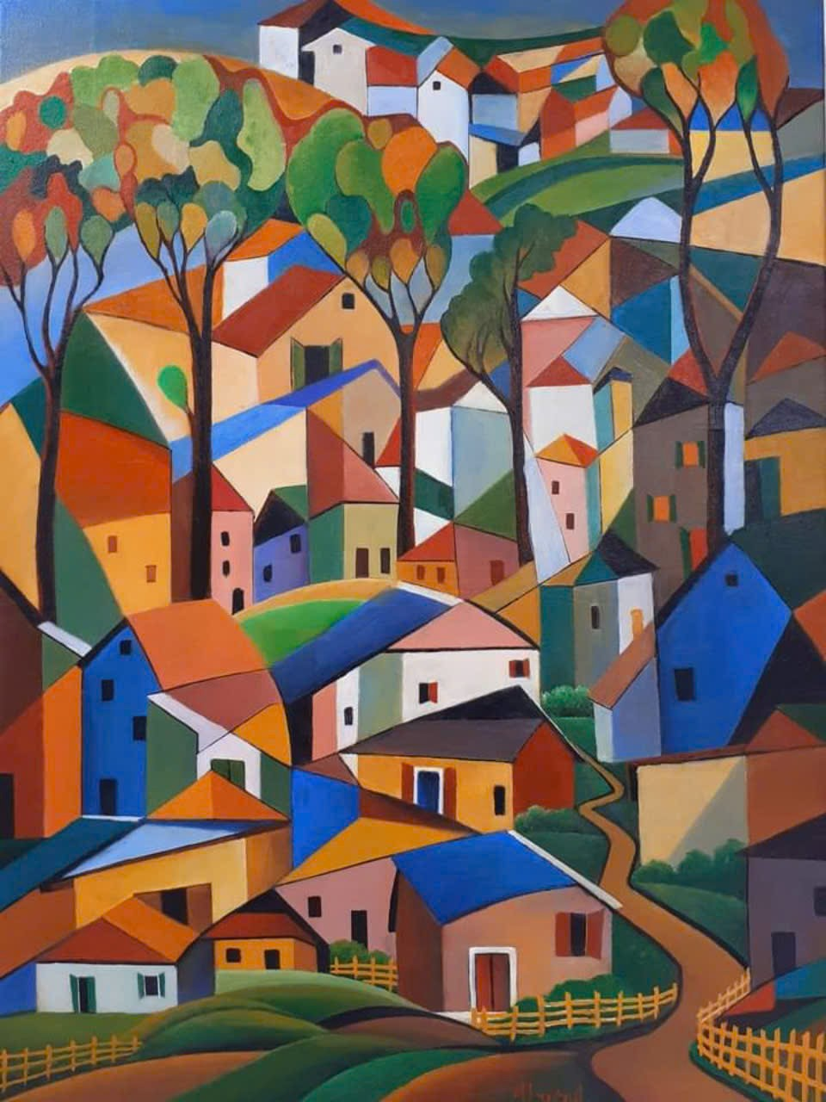
Tác phẩm: Chăn trâu (Lê Thiết Cương)
Tác phẩm: Xóm vắng (Bùi Quang Lương)

Slide 20
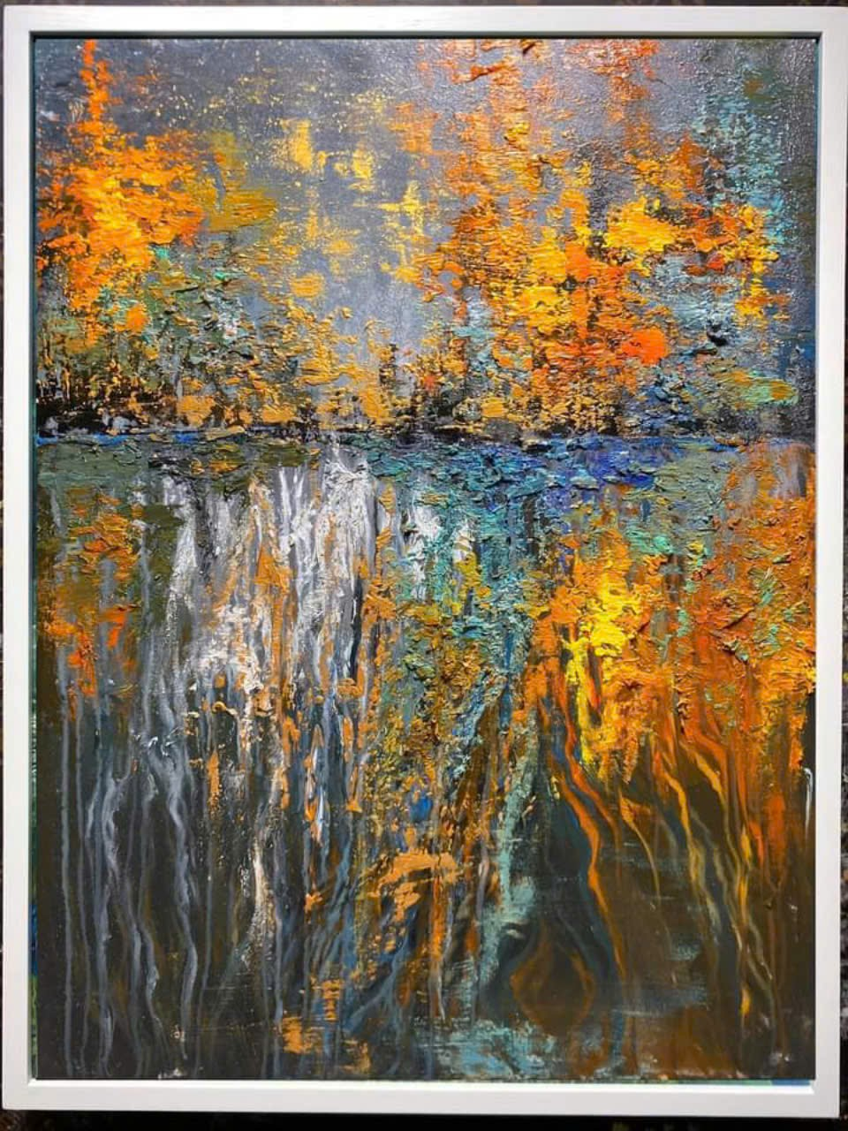
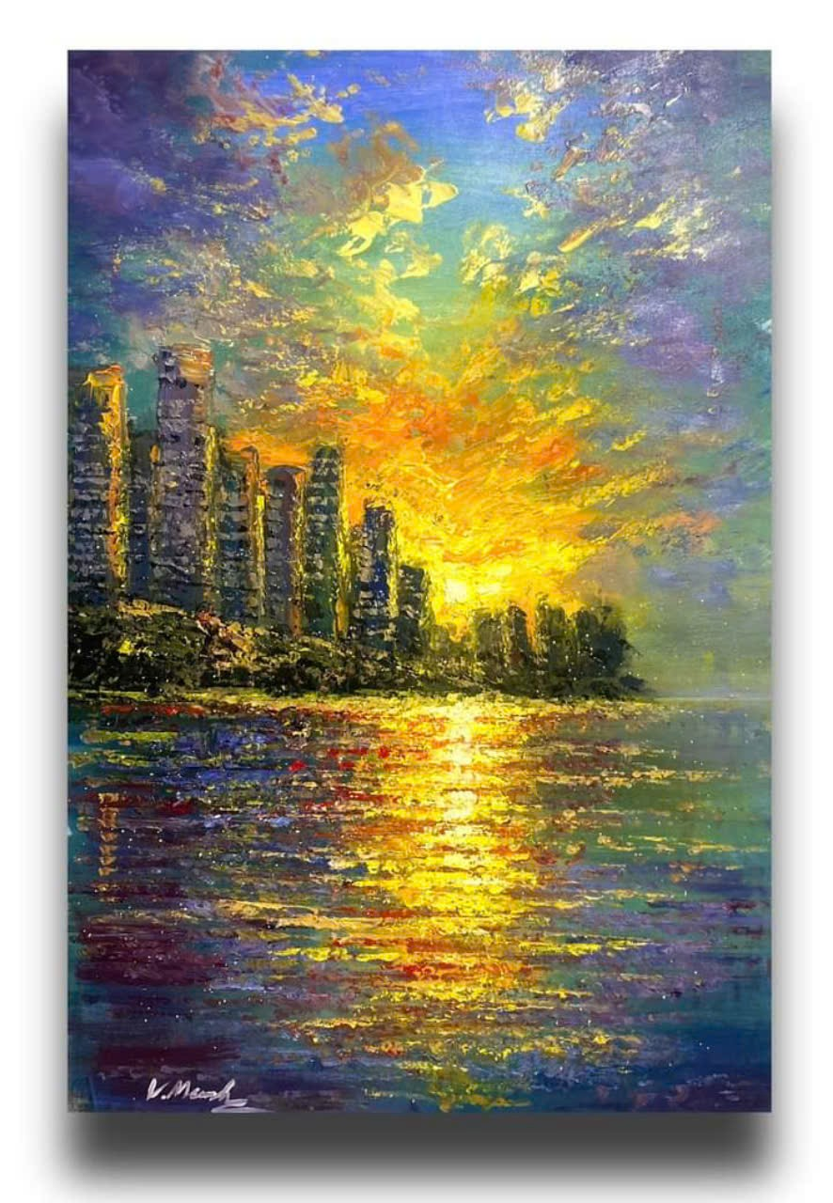
Tác phẩm: Vầng sáng (Văn Mạnh)
Tác phẩm: Dòng chảy (Đàm Ngọc Khánh Linh)

Slide 21
Cách vẽ tranh tĩnh vật màu theo phong cách hội họa Lập thể
Bước 1
Vẽ phác bố cục và
khung hình cho
mẫu vật.

Slide 22
Cách vẽ tranh tĩnh vật màu theo phong cách hội họa Lập thể
Bước 2
Dựng hình và
sáng tạo các mảng

Slide 23
Cách vẽ tranh tĩnh vật màu theo phong cách hội họa Lập thể
Bước 3
Vẽ màu khái quát
tạo hòa sắc chung

Slide 24
Cách vẽ tranh tĩnh vật màu theo phong cách hội họa Lập thể
Bước 4
Vẽ kĩ, điều chỉnh màu sắc
để hoàn thiện sản phẩm.

Slide 25
Một số bức tranh khác theo trường phái Ấn tượng
Đồi Jalais
Camile Pissarro
Đêm đầy sao (1888)
Vincent van Gogh

Slide 26
Khiêu vũ tại Moulin de la Galette (1876)
Pierre-Auguste Renoir
Hai vũ công trên sân khấu Egar Degas

Slide 27
Một số bức tranh khác theo trường phái Lập thể
Chai, phấn, than, cắt dán, giấy
Georges Braque
Khỏa thân trên chiếc ghế bành
Pablo Picasso

Slide 28
Lê và nho trên bàn (1913)
Juan Gris
Les Demoisellesochevignon (1907)
Pablo Picasso

Slide 29
Một số bức tranh khác theo trường phái Biểu hiện
Cô dâu của Gió
Oskar Kokoschka
Phố, Berlin
Ernst Ludwig Kirchner

Slide 30
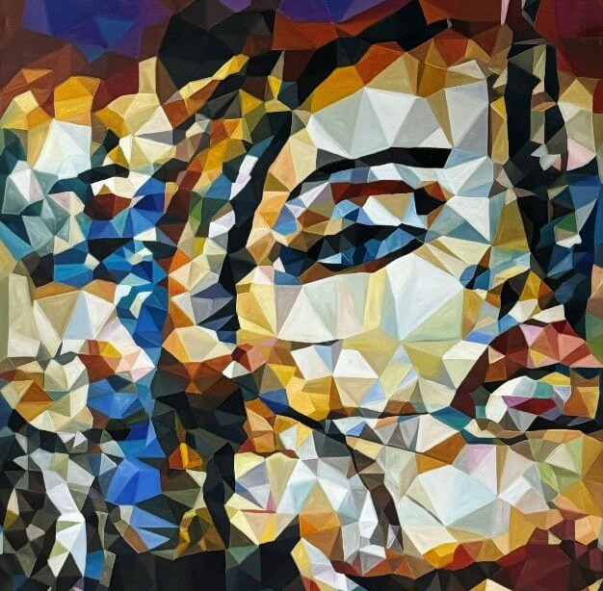
Tác phẩm:
Những gương mặt (Nguyễn Thu Thủy)

Slide 31
3. Luyện tập:
Em hãy vẽ một bức tranh tĩnh vật theo phong cách
nghệ thuật yêu thích.

Slide 32
HƯỚNG DẪN TỰ HỌC
BÀI VỪA HỌC
- Ôn kiến thức đã học.
- Sưu tầm một số hình ảnh vẽ theo phong cách nghệ thuật Hiện đại.

Slide 33
HƯỚNG DẪN TỰ HỌC
BÀI SẮP HỌC:
Bài 6: TÌM HIỂU NGHỆ THUẬT
HIỆN ĐẠI VIỆT NAM

Slide 34
HƯỚNG DẪN TỰ HỌC
BÀI SẮP HỌC:
Bài 6: TÌM HIỂU NGHỆ THUẬT
HIỆN ĐẠI VIỆT NAM
- Chuẩn bị dụng cụ học tập.
- Xem nội dung phần: Sáng tạo.

Slide 35
XIN CHÂN THÀNH CẢM ƠN
CÁC THẦY CÔ GIÁO
VÀ CÁC EM HỌC SINH

